Slide 1
BIENVENIDOS
ESCUELA DOMINICAL
ASAMBLEA DE DIOS
IGLESIA LA HERMOSA, SAN PEDRO DE MACORÍS
PASTORES: JUAN RAMÓN BENÍTEZ

Slide 2
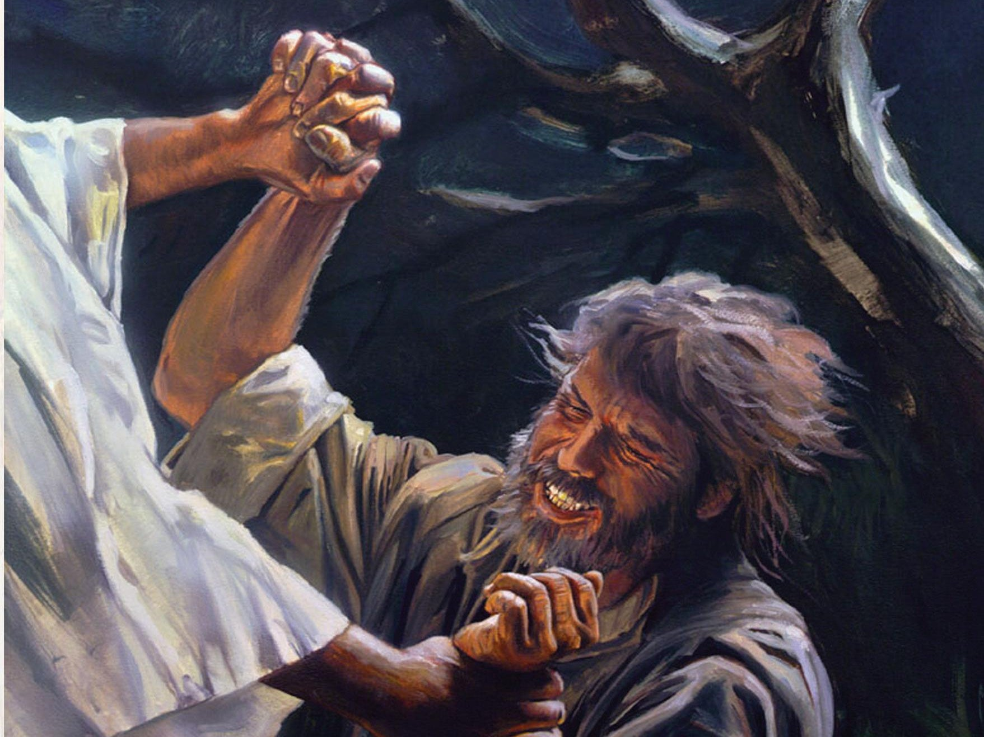
DIOS BENDICE A JACOB (Israel)
“Dios pacientemente llama a los pecadores al arrepentimiento y a la sumisión”.

Slide 3
VERSÍCULO CLAVE
LECTURA EN CLASE
“Fíate de Jehová de todo tu corazón, y no te apoyes en tu propia prudencia. Reconócelo en todos tus caminos, él enderezara tus veredas”.
Génesis 32:24-29; 35:1-3,7,9-15.

Slide 4
INTRODUCCIÓN
Todos crecemos y cambiamos a través de nuestra vida. Las cosas que alguna vez pensamos que eran importantes ahora parecen triviales y viceversa.
Esto también es cierto en nuestra vida espiritual a medida que somos discipulados y desarrollamos madurez de maneras que no esperábamos.
Esta lección analiza la última parte de la vida de Jacob, particularmente su decisión de dejar a un lado los errores del pasado y humillarse ante el Señor.
En su historia vemos la gracia restauradora de Dios y se nos recuerda que sus promesas perduran.

Slide 5
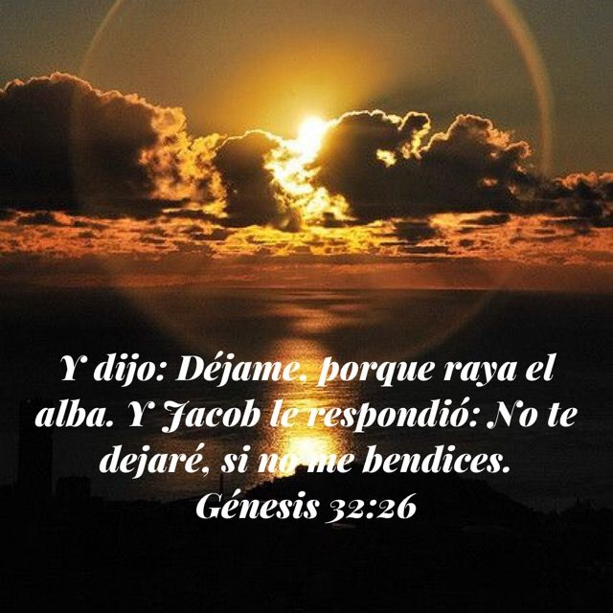
JACOB LUCHA CON DIOS
Génesis 32:21-32.
01

Slide 6
A. Jacob persiste.
Él duerme en el campamento. V.20-21.
01
Él envía por delante a su familia. V.22-23.
02
El luchó contra un varón hasta el amanecer. V.24.
03
Él no quiere dejar al varón hasta que lo bendiga. V.25-26.
04

Slide 7
B. Dios empodera a Jacob.
Él ahora es Israel. V.27-28. “Antes Jacob que significa suplantador, falsificador, engañador, ahora Israel que significa el que lucho con Dios”.
01
El recibe la bendición. V.29. Véase Oseas 12:4.
02
El nombro el lugar Peniel. V.30. “Peniel significa el rostro de Dios”.
03
El ahora cojea de su cadera. V.31-32. “Ahora caminaría no como Jacob sino como Israel”.
04

Slide 8
C. Un encuentro con Dios nos deja tanto humillado como exaltado, persevere en su relación personal e interactiva con Él Señor.

Slide 9
JACOB SE SOMETE A DIOS
Génesis 35:1-7.
02

Slide 10
A. Jacob se con Esaú y es dirigido por Dios.
El recibe la bendición. V.29. Véase Oseas 12:4.
01
Jacob pide a su familia lo siguiente V.2-3:
Sacar los dioses falsos e ir a Bet-el.
Purificarse y cambiar de ropa. “Nueva forma de vida”.
02
Jacob construye un altar al único Dios verdadero. V.3. “Dios fiel a Jacob y su familia”.
03

Slide 11
B. Dios protege a Jacob.
Jacob sepultó la idolatría. V.4. “Ahora solo adorarían al Señor”.
01
Dios cuida a Jacob y a su familia en el viaje. V.5.
02
Jacob llega a Bet-el y construye un altar a Dios. V.6-7.
03

Slide 12
C. Una parte importante del crecimiento espiritual es deshacerse de las cosas que ocasionan daño espiritual y deshonran a Dios; renueve sus votos a Dios.

Slide 13
PACTO DE ABRAHAM REAFIRMADO
Génesis 35:8-15.
03

Slide 14
Dios basa sus promesas en su bondad soberana.
01
El reafirmó su pacto con Jacob, cuando muere Débora la niñera de Rebeca. V.8.
02
Él se le apareció de nuevo a Jacob y le bendijo. V.9.
03
El reafirmó su cambio de nombre. V.10.
04
Él le recuerda a Jacob que es el Dios Omnipotente. V.10.
05
El reafirma que su descendencia heredará la tierra. V.11-13. Véase Gálatas 3:6-9; Romanos 9:8. “judíos y gentiles incluidos”.

Slide 15
B. Jacob ante las promesas de Dios hace lo siguiente V.14-15:
Erige un monumento conmemorativo de piedra.
01
El derramó vino sobre él y lo ungió con aceite de olivas como ofrenda a Dios.
02
03
El llamó el lugar Beth-el o “Casa de Dios”.

Slide 16
C. Una práctica en la vida cristiana es: recordar todo lo bueno que Dios ha hecho por cada uno de nosotros, hay que ser agradecido y no sea olvidadizo.

Slide 17
DISCIPULADO Y MINISTERIO EN ACCIÓN
Cuando las promesas de Dios parecen lejanas, es posible que tengamos dificultad para creer que sucederán.
Pero podemos estar seguros de que Dios nos guiará y nos bendecirá de acuerdo a sus promesas infalibles.
Ore y estudie la palabra para alcanzar a personas que luchan con su pasado.
Cuéntele a alguien sobre un milagro que Dios haya hechos por usted.
Ore por algún creyente en Cristo que esté luchando con su fe.

